Slide 1

机器学习讨论班
2018年暑期

Slide 2
逻辑斯蒂回归 最大熵模型
陈 婧
Notes:
今天我主要讲的内容是。。报告预计时间45分钟。参考书籍是李航的统计学习方法，不是西瓜书，这两个模型解释起来会涉及大量的公式推到，我的报告中主要是结合数据挖掘相关的实验和机器学习岗位面试重点问题，介绍一下两个模型中的重点数学原理，之后给出两个相关的例子。

Slide 3
逻辑斯蒂回归(Logistic regression)
Notes:
分标题
https://blog.csdn.net/daunxx/article/details/51816588

Slide 4
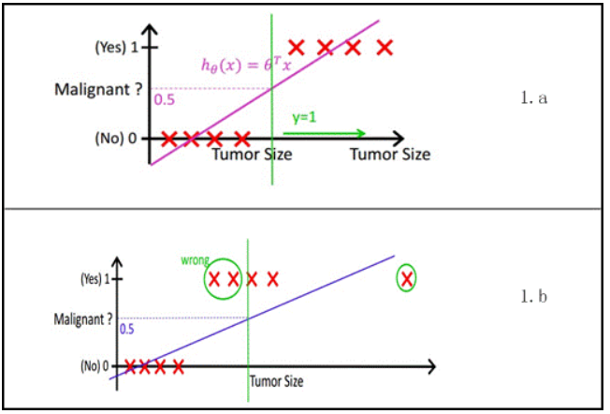
基本介绍
逻辑回归与线性回归比较
线性回归在整个实数域内敏感度一致
逻辑回归就是一种减小预测范围，分类
Notes:
引出
之前第一章讲座讲过线性分类和线性回归，
假设随Tumor Size变化，预测病人的肿瘤是恶性（malignant）还是良性（benign）的情况。
假设进行linear regression得到的hypothesis线性方程如上图中粉线所示，则可以确定一个threshold:0.5进行预测；即malignant=0.5的点投影下来，其右边的点预测y=1;左边预测y=0；则能够很好地进行分类。
这种情况下，假设linear regression预测为蓝线，那么由0.5的boundary得到的线性方程中，不能很好地进行分类。因为不满足y=1, h(x)>0.5
虽然逻辑回归能够用于分类，不过其本质还是线性回归。它仅在线性回归的基础上，在特征到结果的映射中加入了一层sigmoid函数（非线性）映射，即先把特征线性求和，然后使用sigmoid函数来预测。
https://blog.csdn.net/abcjennifer/article/details/7716281

Slide 5
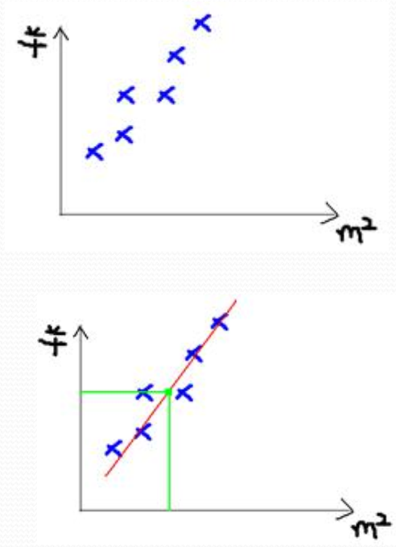
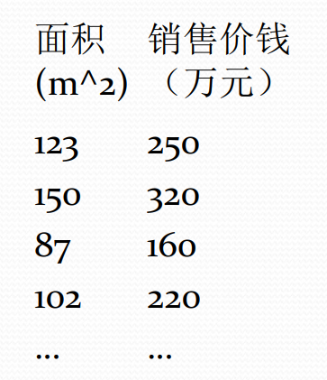
基本介绍
广义线性模型（generalized linear model）
根据因变量的不同
连续： 多重线性回归
二项分布： Logistic回归
poisson分布： Poisson回归
负二项分布： 负二项回归
分类模型
线性回归
Notes:
https://blog.csdn.net/daunxx/article/details/51816588
逻辑斯蒂回归 ：属于广义线性模型
在某些文献中，logistic 回归又被称作 logit 回归，该模型利用函数 logistic function 将单次试验（single trial）的可能结果输出为概率。
这一家族中的模型形式基本上都差不多，不同的就是因变量不同，如果是连续的，就是多重线性回归，如果是二项分布，就是logistic回归，如果是poisson分布，就是poisson回归，如果是负二项分布，就是负二项回归，等等。只要注意区分它们的因变量就可以了。
logistic 回归，虽然名字里有 “回归” 二字，但实际上是解决分类问题的一类线性模型。其主要思想是: 根据现有数据对分类边界线建立回归公式，以此基础上进行分类。
回归的概念是：假设现在有一些数据点，我们用一条直线对这些点进行拟合（这条直线称为最佳拟合直线），这个拟合的过程就叫做回归。进而可以得到对这些点的拟合直线方程，那么我们根据这个回归方程，怎么进行分类呢？
输入变量与输出变量均为连续变量的预测问题是回归问题； 输出变量为有限个离散变量的预测问题成为分类问题； 输入变量与输出变量均为变量序列的预测问题成为标注问题。

Slide 6

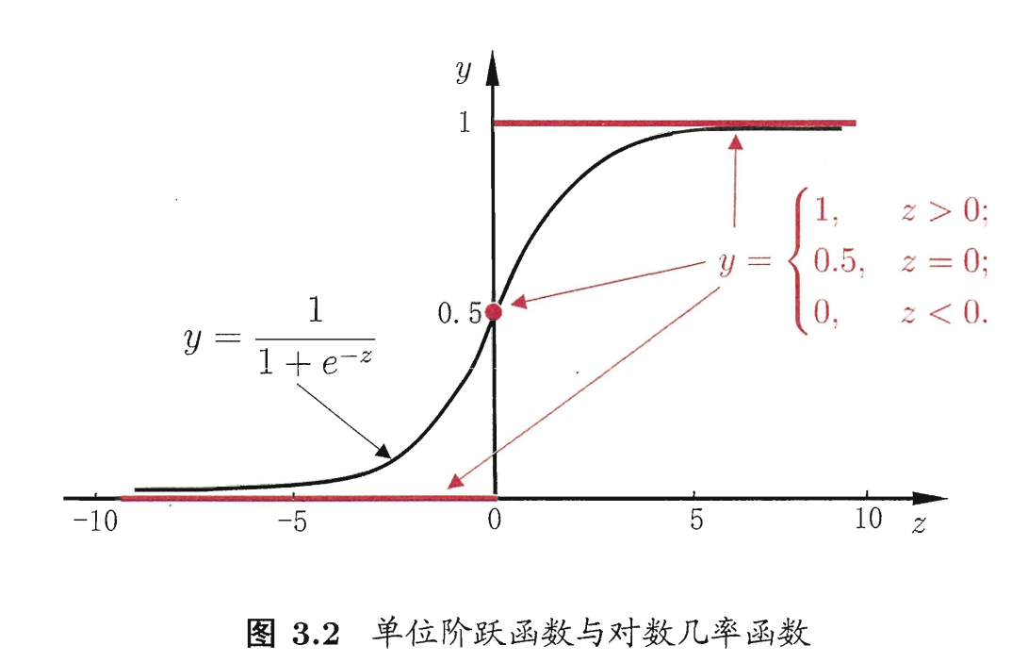





模型介绍
二项逻辑斯蒂回归模型
模型定义
模型由来
线性回归：
对数几率函数(Sigmoid 函数)
对数几率(log odds)
Notes:
模型定义：（李航书本）
模型由来: (西瓜书)
线性回归用于二分类时，首先想到下面这种形式p=w0+w1x+..wnxn; p是属于类别的概率：
但是这时存在的问题是：
1）等式两边的取值范围不同，右边是负无穷到正无穷，左边是[0,1]，这个分类模型的存在问题
2）实际中的很多问题，都是当x很小或很大时，对于因变量P的影响很小，当x达到中间某个阈值时，影响很大。即实际中很多问题，概率P与自变量并不是直线关系。
所以，上面这分类模型需要修整，使其适合二分类任务
第一种
单位阶跃函数不连续，
对数几率函数,这里y看作x为正例的可能性，1-y就是负例可能性，y/(1-y)
为了实现 Logistic 回归分类器，我们可以在每个特征上都乘以一个回归系数（如下公式所示），然后把所有结果值相加，将这个总和代入 Sigmoid 函数中，进而得到一个范围在 0~1 之间的数值。任何大于 0.5 的数据被分入 1 类，小于 0.5 即被归入 0 类。所以， Logistic 回归也可以被看成是一种概率估计。

Slide 7

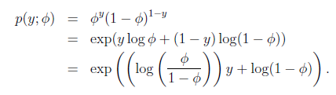
模型介绍
为什么二项逻辑斯蒂回归选择Sigmoid 函数？
(从广义线性模型角度解释)
指数分布族形式
设 均值（mean)为 φ,分布 在Y上的取值为{0,1}，因此
p(y= 1;φ) =φ; p(y= 0;φ) = 1−φ
Notes:
伯努利分布作为指数分布族的例子（比如在某段时间内，广告被点击的分布；某段时间内，顾客是否进店等等）： 因为逻辑回归假设x条件下y服从伯努利分布
设 均值（mean)为 φ,分布 在Y上的取值为{0,1}，因此
p(y= 1;φ) =φ;
p(y= 0;φ) = 1−φ
η 是 自然参数（natural parameter，also called thecanonical parameter）。
T(y) 是充分统计量 （sufficient statistic） ，一般情况下就是y。
a(η) 是 对数部分函数（log partition function），这部分确保Y的分布p(y:η) 计算的结果加起来（连续函数是积分）等于1.
把伯努利分布的右边改写成指数分布族形式。
逻辑斯蒂回归学习的输出即preY=E(T(y)|x)，这里E(T(y)|x)就是x条件下y的期望。
https://blog.csdn.net/shevchenkoniit/article/details/79593837
https://www.jianshu.com/p/d1b7ca81d1af

Slide 8


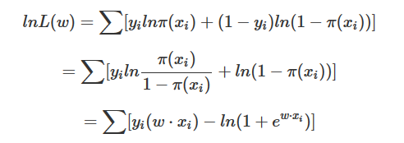

模型求解
基于最优化方法的回归系数确定
极大似然估计法来求解
逻辑回归模型中，我们最大化似然函数和最小化对数似然损失函数实际上是等价的。
对数似然函数
最大值
对数损失函数
Notes:
逻辑回归中，Y服从二项分布，误差服从二项分布，而非高斯分布，所以不能用最小二乘进行模型参数估计，可以用极大似然估计来进行参数估计。
在统计学中，常常使用极大似然估计法来求解，即找到一组参数，使得在这组参数下，我们的数据的似然度（概率）最大。
梯度上升算法用来求函数的最大值，而梯度下降算法用来求函数的最小值。
https://blog.csdn.net/cyh_24/article/details/50359055
https://blog.csdn.net/dp_bupt/article/details/50560789

Slide 9
模型学习优化
梯度下降法：收敛速度不尽人意
随机梯度下降法：一阶导数，曲折慢速逼近方式。（不常用）
LR回归实际常用优化方法：
牛顿法 （二阶导数）
拟牛顿法（二阶导数）
Notes:
由于求解最优解的问题，其实是一个凸优化的问题，这些数值优化方法的区别仅仅在于选择什么方向走向最优解，而这个方向通常是优化函数在当前点的一阶导数（梯度）或者二阶导数（海森矩阵）决定的。比如梯度下降法用的就是一阶导数，而牛顿法和拟牛顿法用的就是二阶导数。
梯度下降法实现相对简单，但是其收敛速度往往不尽人意，可以考虑使用随机梯度下降法来解决收敛速度的问题。但上面两种在最小值附近，都存在以一种曲折的慢速逼近方式来逼近最小点的问题。所以在LR回归的实际算法中，用到的是牛顿法，拟牛顿法（DFP、BFGS、L-BFGS）。

Slide 10

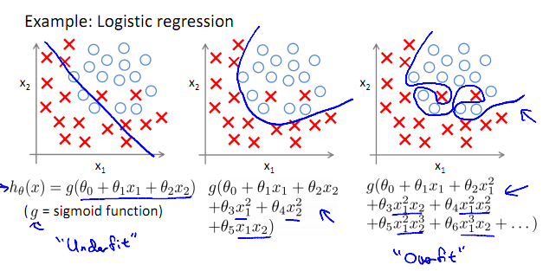
逻辑回归的正则化
参数过多导致过拟合的问题怎么办？
优化目标中加入正则项
L1范式：是指向量中各个元素绝对值之和，“稀疏规则算子”（Lasso regularization）。
用于 特征的自动选择
L2范式：“岭回归”（Ridge Regression）或“权值衰减”(weight decay)
用于 解决过拟合问题
Notes:
当模型的参数过多时，很容易遇到过拟合的问题。而正则化是结构风险最小化的一种实现方式，通过在经验风险上加一个正则化项，来惩罚过大的参数来防止过拟合。
针对过拟合，典型的做法在优化目标中加入正则项，通过惩罚过大的参数来防止过拟合：
p=1或者2，表示L1 范数和 L2范数，这两者还是有不同效果的。
L1范数：是指向量中各个元素绝对值之和，也有个美称叫“稀疏规则算子”（Lasso regularization）。那么，参数稀疏 有什么好处呢？
一个关键原因在于它能实现 特征的自动选择。一般来说，大部分特征 xi和输出 yi 之间并没有多大关系。在最小化目标函数的时候考虑到这些额外的特征 xi，虽然可以获得更小的训练误差，但在预测新的样本时，这些没用的信息反而会干扰了对正确 yi 的预测。稀疏规则化算子的引入就是为了完成特征自动选择的光荣使命，它会学习地去掉这些没有信息的特征，也就是把这些特征对应的权重置为0。
L2范数：
它的强大之处就是它能 解决过拟合 问题。我们让 L2 范数的规则项 ||w||2 最小，可以使得 w 的每个元素都很小，都接近于0，但与 L1 范数不同，它不会让它等于0，而是接近于0，这里还是有很大区别的。而越小的参数说明模型越简单，越简单的模型则越不容易产生过拟合现象。

Slide 11


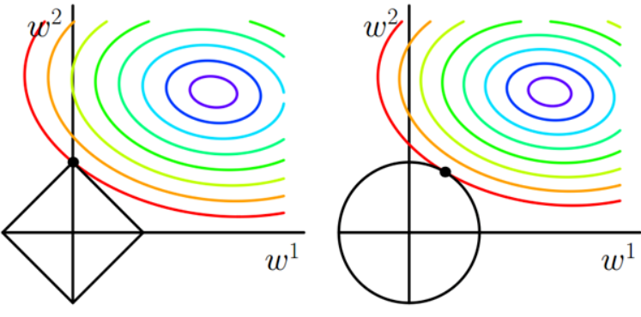
逻辑回归的正则化
带惩罚项的LR回归
避免模型的参数w过大，而导致的模型过拟合的问题
L2惩罚的LR回归:
L1惩罚的LR回归:
为什么正则化可以防止过拟合？
https://blog.csdn.net/jackie_zhu/article/details/52134592
Notes:
主要是用来避免模型的参数w过大，而导致的模型过拟合的问题。其实现方法就是在前面的对数似然函数后面再加上一个惩罚项。
过拟合的时候，拟合函数的系数往往非常大，为什么？如下图所示，过拟合，就是拟合函数需要顾忌每一个点，最终形成的拟合函数波动很大。在某些很小的区间里，函数值的变化很剧烈。这就意味着函数在某些小区间里的导数值（绝对值）非常大。而正则化是通过约束参数的范数使其不要太大，所以可以在一定程度上减少过拟合情况。
把上面两个带约束的假设化成图就是如下图所示（假设w是二维的），L2就是在一个w空间中加了一个球星区域的约束，所有在这个球形区域内找最优解，而L1就是在这个菱形区域找最优解。

Slide 12
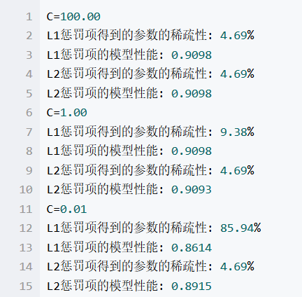
逻辑回归的正则化
验证正则化实验：
https://blog.csdn.net/daunxx/article/details/51816588
L2惩罚的LR回归:
L1惩罚的LR回归:
C是用于调节目标函数和惩罚项之间关系
C越小，惩罚力度越大；
C越大，惩罚力度越小，越能体现模型本身的特征。
Notes:
实验验证两种正则化在LR中的效果
C是用于调节目标函数和惩罚项之间关系的，C越小，惩罚力度越大，所得到的w的最优解越趋近于0，或者说参数向量越稀疏；C越大，惩罚力度越小，越能体现模型本身的特征。
由上面的运行结果可以看出，随着C的不断减小，L1惩罚项带来的参数的稀疏性越来越大，而L2惩罚项的参数的稀疏性并没有特别大的改变。所以，在之前的Lasso Regression中也提到过，可以使用L1正则化来进行特征选择。

Slide 13
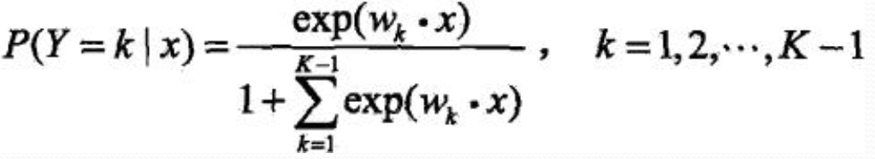
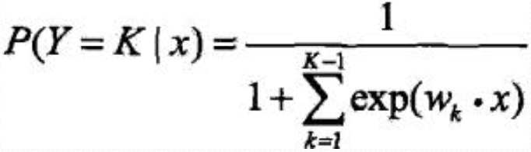
模型介绍
多项逻辑斯蒂回归
设Y的取值集合为{1，2，…，K}

Slide 14
逻辑回归应用
优点：计算代价不高，易于理解和实现
缺点：容易欠拟合，分类精度可能不高。
例子：信用卡欺诈检测
https://blog.csdn.net/tichimi3375/article/details/80674115
竞赛数据集（已脱敏处理）+Scikit-learn
Notes:
1、logistic回归的优缺点及适用数据类型：
优点：计算代价不高，易于理解和实现。
缺点：容易欠拟合，分类精度可能不高。
适用数据类型：数值型和标称型数据。
https://blog.csdn.net/hx2017/article/details/78389376
https://blog.csdn.net/dp_bupt/article/details/50560789
https://www.jianshu.com/p/3a218c6dc426

Slide 15
最大熵模型 (Maximin entropy model)
Notes:
逻辑斯蒂回归 ：属于广义线性模型

Slide 16



基本介绍
熵是什么？
熵是对不同随机变量的概率分布的描述，直观上来说，熵越大，说明对未知变量预测的确定性就越强。
最大熵模型根据最大熵原理在类似特征限制下选择最优的概率分布。
最大熵原理
例子：
假设随机变量X有5个取值{A,B,C,D,E},估计各个值的概率。
解： P(A)+P(B)+P(C)+P(D)+P(E)=1 先验知识：
1) P(A)+P(B)=3/10
P(A)=P(B)=3/20; P(C)=P(D)=P(E)=7/30
Notes:
https://www.cnblogs.com/wxquare/p/5858008.html
最大熵原理指出，当我们需要对一个随机事件的概率分布进行预测时，我们的预测应当满足全部已知的条件，而对未知的情况不要做任何主观假设。在这种情况下，概率分布最均匀，预测的风险最小。因为这时概率分布的信息熵最大，所以人们称这种模型叫“最大熵模型”。我们常说，不要把所有的鸡蛋放在一个篮子里，其实就是最大熵原理的一个朴素的说法，因为当我们遇到不确定性时，就要保留各种可能性。说白了，就是要保留全部的不确定性，将风险降到最小。
在没有先验知识的情况下，对不同情况选择等概率是最安全的，也就是对应最大熵原理，数学描述为 （PPT例子）解释内容

Slide 17

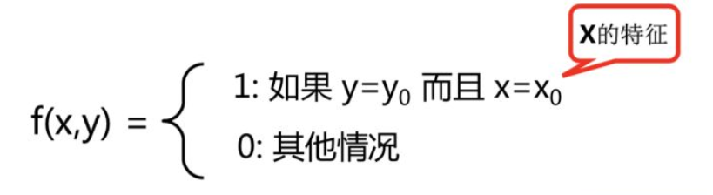
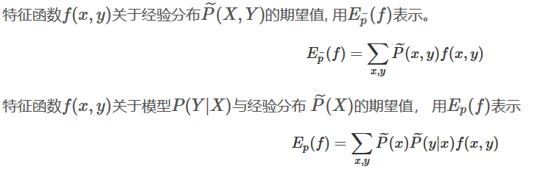

模型介绍
最大熵模型定义
假设分类模型是一个条件概率分布P(Y|X)，给定一个训练数据集
特征函数
用特征函数f(x,y)描述输入x和输出y之间的某一个事实。
模型学习
约束条件：
Notes:
参考 https://blog.csdn.net/chunyun0716/article/details/53365968
最大熵模型中的“特征”指的是输入和输出共同的特征。 最大熵模型中的每个特征会有一个权重，你可以把它理解成这个特征所描述的输入和输出有多么倾向于同时出现。

Slide 18


模型介绍
最大熵模型定义
假设满足所有约束条件的模型集合为：
定义在条件概率分布P(Y|X)上的条件熵为：
则模型集合C中条件熵H(P)最大的模型称为最大熵模型

Slide 19
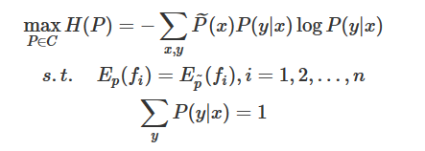
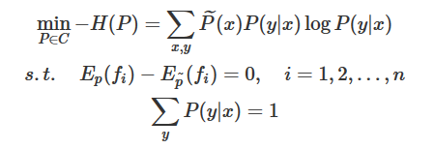



模型学习
最大熵模型的求解
最大熵模型的学习等价于约束最优化问题：
引入拉格朗日乘子
将约束最优化的原问题转换为无约束最优化问题的对偶问题
L(P,w)是P的凸函数，解的等价性（证明部分在SVM部分介绍）
Notes:
https://www.cnblogs.com/wxquare/p/5858008.html
https://blog.csdn.net/chunyun0716/article/details/53574630

Slide 20





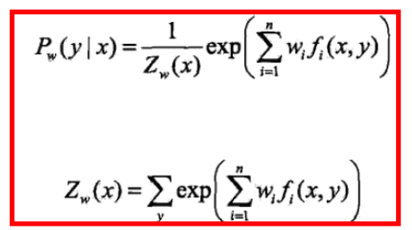
模型学习
最大熵模型的求解（续）
第一步求解内部极小化问题：
通过微分求导，得出P的解是：
第二步求外部的极大化问题：
第三步对偶问题极大化等价于最大熵模型的极大似然估计：
最大熵模型一般形式
Notes:
https://www.cnblogs.com/wxquare/p/5858008.html

Slide 21
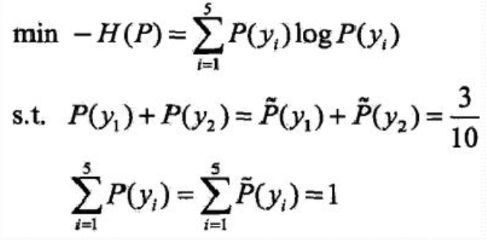
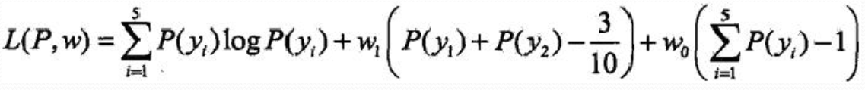

模型学习举例
最大熵模型的求解举例：
假设随机变量X有5个取值{A,B,C,D,E},估计各个值的概率。

Slide 22
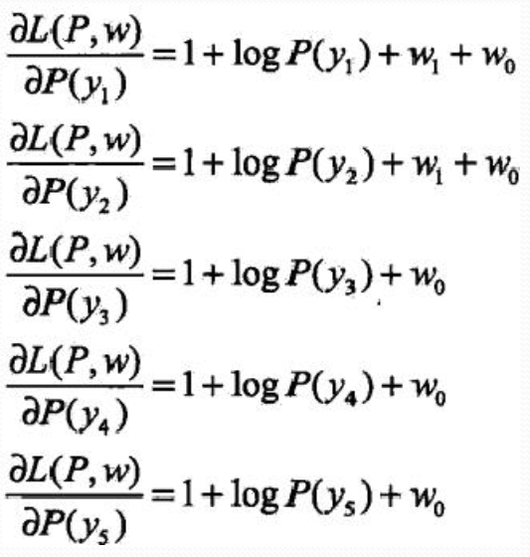
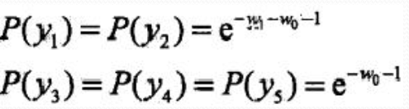
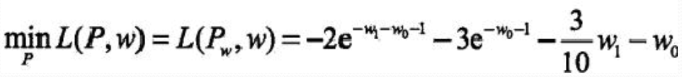

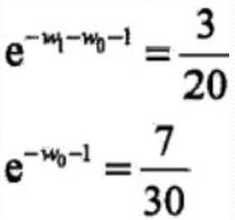
模型学习举例
对wi求偏导并令为 0：
Notes:
改进尺度算法

Slide 23
最大熵模型应用
最大熵模型的优缺点：
优点： （1）特征选择灵活，且不需要额外的独立假定或者内在约束。 （2）模型应用在不同领域时的可移植性强。 （3）可结合更丰富的信息。
缺点： （1）时空开销大 （2）数据稀疏问题严重
最大熵模型的应用 文本分类、机器翻译、词性标注、指代消解、语法分析、......
举例：中文分词模型
http://blog.51cto.com/sbp810050504/1605501
OpenNLP+SIGHAN提供的backoff 2005语料
参考论文《Maximumentropy chinese word segmentation》完成分词任务。
Notes:
https://blog.csdn.net/lg1259156776/article/details/48633087
依赖当前字符的上下文特征，计算该字符属于每个类别(B/S/E/M)的概率分布，然后选择分布概率最大的那个类别作为当前字符的类别。

Slide 24
问题：逻辑回归跟最大熵模型区别？
没有本质区别
逻辑回归是最大熵对应类别为二类时的特殊情况
逻辑回归类别扩展到多类别时，就是最大熵模型。
https://www.zhihu.com/question/24094554
Notes:
https://www.zhihu.com/question/24094554
知乎上对这俩的解答

Slide 25
谢 谢

